Slide 1
丑小鸭

Slide 2
读一读 写一写
丑陋 讪笑 嫉妒 来势汹汹
沼泽 铰链 迸出 木屐
飕飕 弥漫 排挤 灯芯草
lòu
sh àn
jí dù
xiōng
zhǎo
jiǎo
bèng
jī
sōu
xīn
丑陋：(相貌或样子)难看。
讪笑：讥笑。
嫉妒：忌妒。
来势汹汹：动作或事物到来的气势盛大的样子(贬义) 。
排挤：利用势力或手段使不利于自己的人失去地位
或利益。

Slide 3
作者作品简介
安徒生（1805－1875）丹麦童话作家，生于鞋匠家里。1827年开始文学创作写有诗歌、戏剧、小说、游记等各类体裁作品，以童话创作成就最大，共一百六十余篇。《皇帝的新装》、《夜莺》、《卖火柴的小女孩》、《丑小鸭》等均为脍炙人口的名篇。因有底层生活经历，作品多能站在劳苦人民的立场。暴露统治阶段的奢侈，残暴和愚蠢，描述劳动人民的贫困与智慧。以丰富的想像、生动的情节、深刻的内容、简洁而明快的艺术形式著称于世。

Slide 4
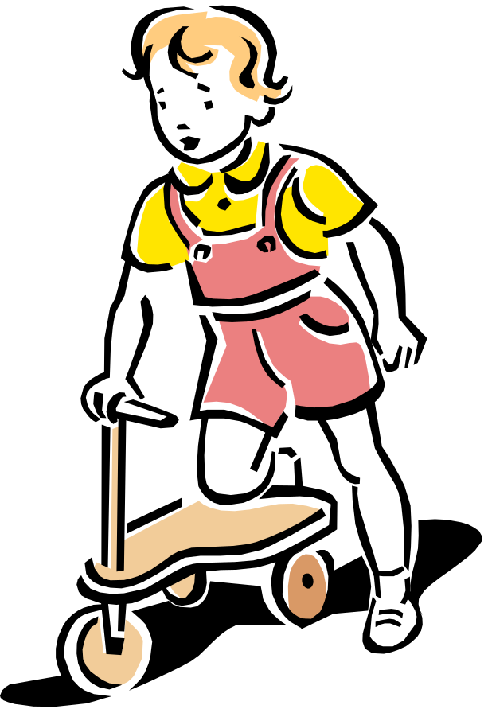
童话：儿童文学的一种。它按照儿童的心理特点，通过丰富的想象、幻想和夸张，采用拟人化的手法。
主人公可以让动物、植物像人
一样地说话、活动，故事情节
曲折离奇，激发孩子的想象，
并对他们进行思想和知识的教
育。

Slide 5
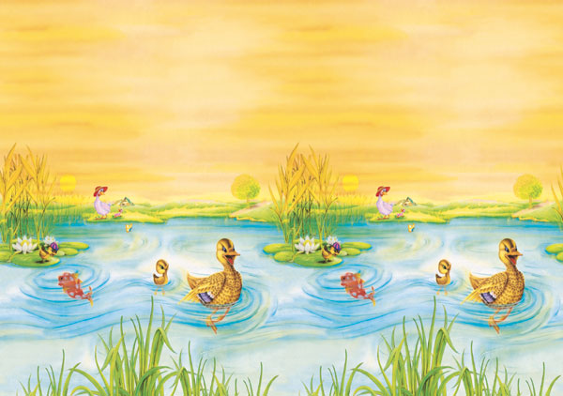
速读课文：
根据图片提示，复述故事或分角色朗读在这个地方发生的故事。
Notes:
PPT模板：www.1ppt.com/moban/ PPT素材：www.1ppt.com/sucai/
PPT背景：www.1ppt.com/beijing/ PPT图表：www.1ppt.com/tubiao/
PPT下载：www.1ppt.com/xiazai/ PPT教程： www.1ppt.com/powerpoint/
资料下载：www.1ppt.com/ziliao/ 范文下载：www.1ppt.com/fanwen/
试卷下载：www.1ppt.com/shiti/ 教案下载：www.1ppt.com/jiaoan/
PPT论坛：www.1ppt.cn PPT课件：www.1ppt.com/kejian/
语文课件：www.1ppt.com/kejian/yuwen/ 数学课件：www.1ppt.com/kejian/shuxue/
英语课件：www.1ppt.com/kejian/yingyu/ 美术课件：www.1ppt.com/kejian/meishu/
科学课件：www.1ppt.com/kejian/kexue/ 物理课件：www.1ppt.com/kejian/wuli/
化学课件：www.1ppt.com/kejian/huaxue/ 生物课件：www.1ppt.com/kejian/shengwu/
地理课件：www.1ppt.com/kejian/dili/ 历史课件：www.1ppt.com/kejian/lishi/

Slide 6
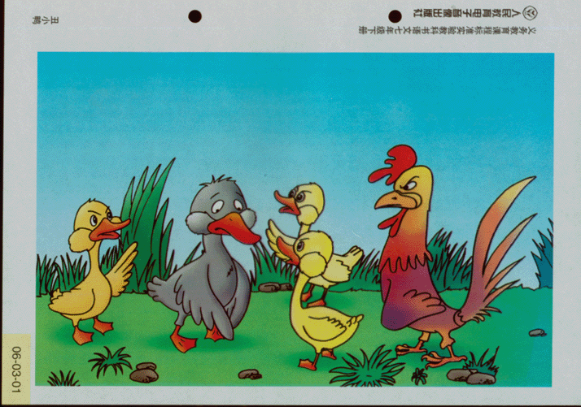
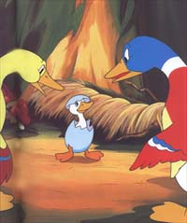
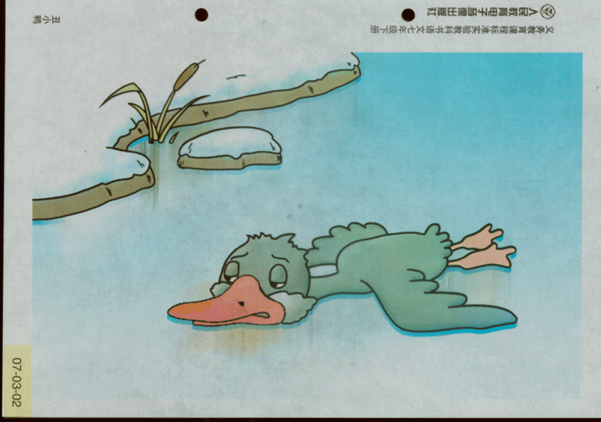

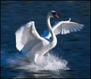
Ｂ
Ａ
Ｄ
Ｅ
Ｃ
Ｅ
Ｄ

Slide 7
整体感知
1、这篇童话讲了一个什么故事？你知道贯穿全文的线索是什么吗？全文写了丑小鸭在哪几个地方的流浪生活？在书中勾画出来。
明确：丑小鸭自出生以来就被人看不起，被迫离开家，历经苦难，最后意外发现自己不是一只丑小鸭，而是一只美丽的天鹅。
以 丑小鸭的流浪足迹为线索沼泽地----老太婆家 ----灌木林里—----老农家----花园里

Slide 8
2、丑小鸭遭到哪些歧视和打击?
在这些打击面前，丑小鸭抱什么态度，有什么追求?
在鸭群和鸡群中他处处挨啄，被排挤，被讪笑；大家都要赶走他，连自己的兄弟姊妹也不欢迎他。喂鸡鸭的那个女佣人也用脚踢他。他独自流浪到一块沼泽地，讨好那些野鸭们，但野鸭也不喜欢他。他还差点被猎人打死。在黑夜里，他顶着狂风跑到一个农舍。但因为他不能生蛋，发不出咪咪的叫声和迸不出火花，又被母鸡和雄猫赶走。后来，丑小鸭还受尽严冬的折磨，差点被冻死。

Slide 9
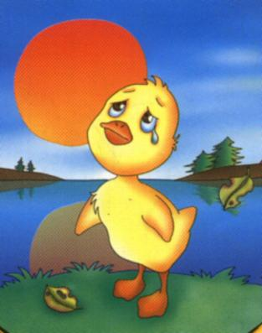
在这些打击面前，丑小鸭始终不屈不挠，相信自己，以乐观的态度对待艰难困苦。他相信即使身处逆境，经过不懈追求，努力进取，美好的理想一定能实现，幸福一定会来到身边。

Slide 10
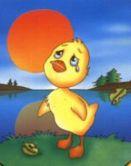
3.丑小鸭在面临打击前，具有什么样的态度？有什么追求?
对美的向往和不懈的追求.
只要不懈追求，努力进取，即使身处逆境，也终能实现自己的理想。

Slide 11

文章为何用许多篇幅写丑小鸭遭受的歧视和打击？
更能突出丑小鸭不屈不挠，乐观向上，不懈追求的精神，从而激励那些身处逆境的人们去不断进取追求美好的生活。

Slide 12

丑小鸭为何拼死也要飞向高贵的白天鹅？
是因为他向往美好，不懈追求，希望自己也变成美丽的白天鹅。

Slide 13
他受到赞美后为何难为情？“一颗好的心”是指什么样的心？
1、他觉得自己卑微和渺小。2、他自己清楚，他还是他，只是环境不一样了。
“一颗好的心”指善良、美好、有理想的、有追求的心。

Slide 14

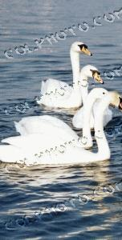
身处逆境
乐观坚定
野鸭群中的满足
雁群中死里逃生
冬日里尝遍艰辛
春日里收获美丽
家庭中被歧视
农舍里遭奚落
丑小鸭
美天鹅
不懈追求
努力进取

Slide 15
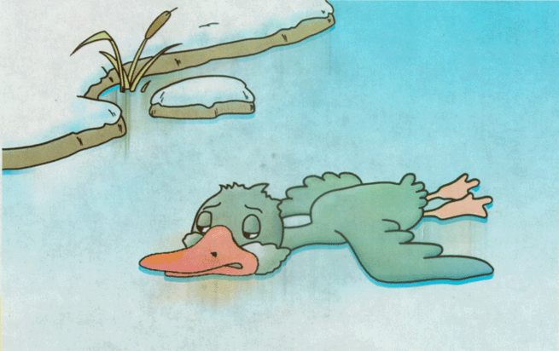
请找出童话中的若干人物（动物）形象，结合具体语句谈谈自己的看法。
辨形象

Slide 16
你知道丑小鸭变成白天鹅的原因是什么吗？在文找出相应的语句并分析
课文中哪些地方表现丑小鸭对美的向往和不懈的追求?
(1)他在农家生活安定下来，但他渴望到水里去游泳，渴望走到广大的世界里去。
(2)当他看到美丽的天鹅，从寒冷的地带飞向温暖的国度，丑小鸭感到一种说不出的兴奋，再也忘不了这些美丽的鸟儿，这些幸福的鸟儿。当他看不见他们的时候，感到非常空虚。
(3)春天来了，当他又看到三只美丽的白天鹅时，便不顾生死飞向他们。
正因为丑小鸭的对美的向往和不懈追求，终于实现了自己的理想，最终获得了幸福。
A、想我还是走到广大的世界里去才好。
B、我要飞向他们，飞向这些高贵的鸟 儿．．．．．．在冬天里受苦要好得多
C、只要你是一只天鹅，就算是生在养鸭场里也没有什么关系。
D、他到非常难为情，．．．．．因为一颗好的心是永远也不会骄傲的

Slide 17
有人说，丑小鸭变成白天鹅是它是自己追求和努力的结果；有人说，他如果不被善良而又软弱的鸭妈妈赶走，就是最初生活的地方，也会变成白天鹅。你同意哪种看法呢？
合作探究
明确：1、丑小鸭之所以“丑“，是用鸭氏家族的审美标准来评价的；之所以在猫绅士和鸡太太眼里是无能的，也是用猫族及鸡族的能力标准来衡量的。所以人们永远也不可能承认它的美丽。
2、丑小鸭如果不离开老太婆家，去追求自己想要的生活，从而在灌木林中认识白天鹅的话，他永远也不能正确认识自己。

Slide 18

丑小鸭留给我们什么样的启示呢？
1、能够勇敢地离开那个让他饱受欺凌的出生之地，走向一个未知的世界。
2、能够舍弃所谓的温暖舒适的生活，去追求自己想要的生活。
3、它对自己的认识发现过程说明，没有对美好境界、理想生活的追求，不经历那么多的磨练，就不会发现自己其实也可以成为生活的一个奇迹。

Slide 19
命运无轨道
美文欣赏

Slide 20

丑小鸭告诉我们：
1、成为“白天鹅”要经过自身的努力，重要的是要有天鹅一般高贵的灵魂。
2、命运无轨道，三分天注定，七分靠自己。
3、在拼搏中才能真正认识自己原来也可以变成“白天鹅”。
胸怀大志，不懈追求，谦虚谨慎，正就是丑小鸭－－－
－安徒生的本色

Slide 21

从丑小鸭的经历中，感悟人生道理
只要不懈追求，努力进取，即使身处逆境，也终实现自己的理想。
是金子，总会发光的。
天生我材必有用。
逆境之中不沮丧，赞扬声中不骄傲，永远拥有一颗善良平常心，才能健康成长。

Slide 22
思维拓展
在我们的现实生活中，也有许多丑小鸭，他们经过自己的拚搏奋斗，最后也成为了美丽的白天鹅。你能举出一些这样的例子吗？

Slide 23
丑小鸭与我
推荐作业
结合“成长的烦恼”以《我也是丑小鸭》或《我也会变成白天鹅的》说一段话。
以“丑小鸭”为话题说一段话，或发挥想象，或表达观点。（任选一题）

Slide 24
逆境成才名言警句
不是一番寒彻骨，怎得梅花扑鼻香。
人在逆境里比在顺境里更能坚持不屈。遭厄运时比交好运时更容易保全身心。
——雨果
——斐休
苦难是人生的老师。
——巴尔扎克
患难困苦，是磨炼人格之最高学校。
——梁启超
请记住，环境愈艰难困苦，就愈需要坚强、毅 力和信心。
——列夫·托尔斯泰

Slide 25

巩固练习
1.本文出处《 》
作者安徒生， 国文学巨匠，世界著名的 作家 ，其代表作，有 ， ， 。
2、正音：
讪笑 吐绶鸡 灯芯 草 铰链
迸出 丑陋 姊妹 篱笆
嫉妒 木屐 飕飕 沮丧 嘎

Slide 26



谢谢大家！

